Slide 1


Slide 2
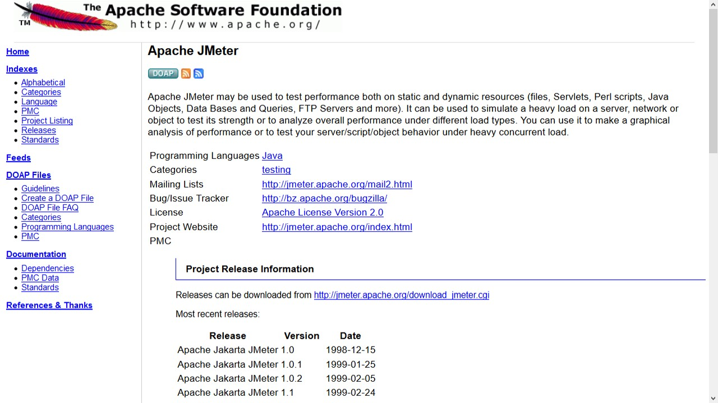

Slide 3





Slide 4



Slide 5





-
-

Slide 6


Slide 7


-

Slide 13
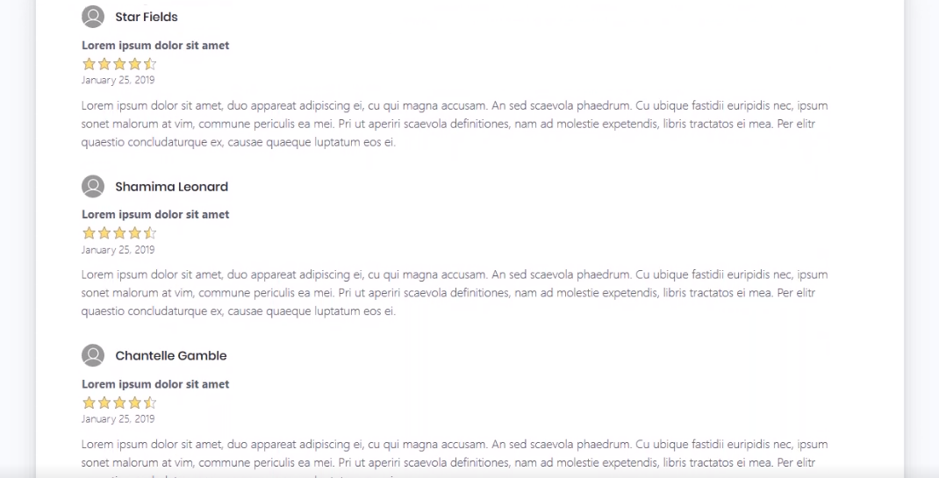

Slide 14
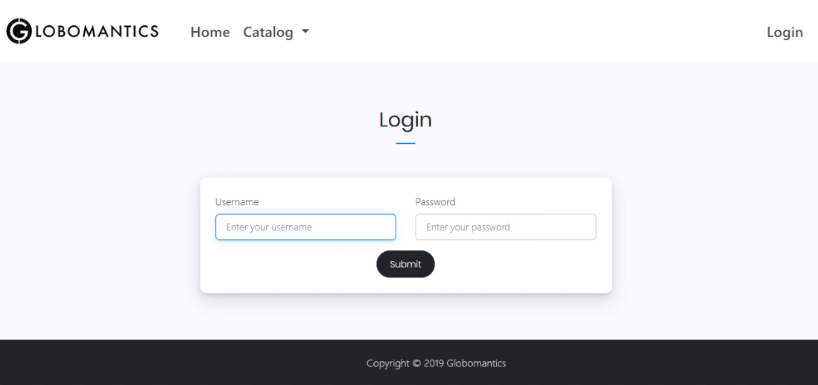

Slide 15
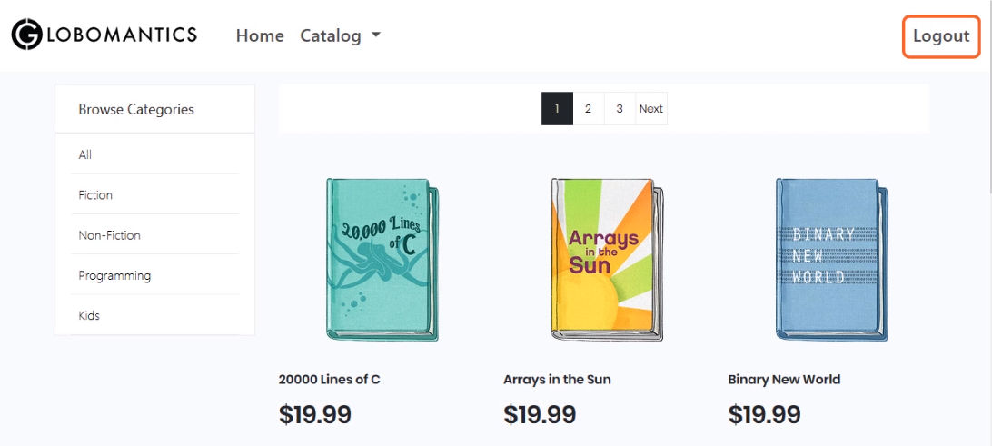

Slide 16
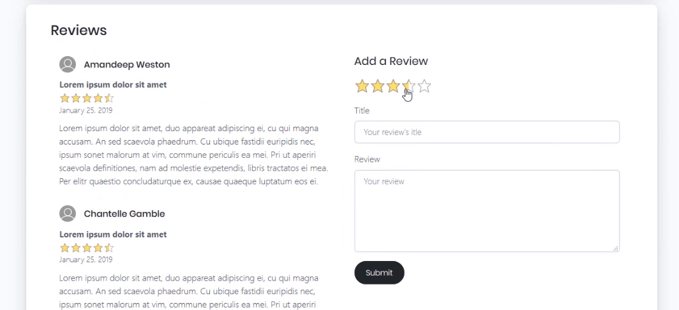

Slide 17




Slide 18
java –jar demo.jar

Slide 20


Slide 21


Slide 22






Slide 23








Slide 24


Slide 26




Slide 27





Slide 28





Slide 29




Slide 30

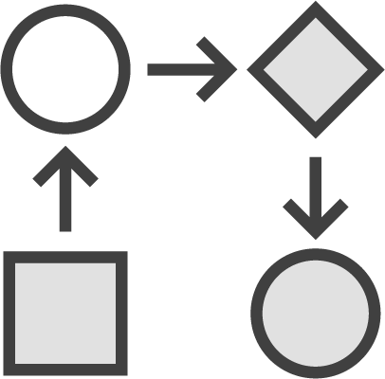





Slide 31


Slide 32


Slide 33



Slide 35





Slide 36




Slide 37


Slide 38


Slide 39


Slide 40


Slide 41












-
-
-
-
-
-
-
-
-
-

Slide 42




-
-
-
-
-

Slide 43








-
-
-
-
-
-
-

